Slide 1
הכנה לבגרות בלשון
שירן צמח
7 במאי 2023

Slide 2
מה נעשה היום?
מבנה הבחינה וסוגי השאלות בה
כיצד עונים על סוגים שונים של שאלות בבחינה?
איך לחלק את הזמן בזמן הבגרות עצמה?
תשובות לשאלות בגרות
שאלות שלכם
סיכומים ממוקדים, הנחיות לתשובות בכל פרק ודוגמאות לשאלות
campus.ort.org.il

Slide 3
מבנה הבחינה

Slide 4

בגרות בלשון
משך הבחינה השנה: שלוש שעות
חלק ראשון – הבנה והבעה - 50 נקודות
חלק שני – לשון - 50 נקודות
פרק א: שם המספר – חובה
פרק ב: תחביר בחירה- לפי התוכן שנלמד
פרק ג: מערכת הצורות בכיתתכם.
סה"כ – 100 נקודות
חומר עזר מותר בשימוש: דף עזר מצורף
בהצלחה!

Slide 5
חלק ראשון
הבנה והבעה

Slide 6
איך נראית הבגרות? חלק ראשון - הבנה והבעה
בחלק זה עליכם לקרוא את הטקסטים1-3 שבנספח 1 המצורף ולענות על כל השאלות.
בחלק של הבנת הנקרא תהיינה לכם שאלות פתוחות וסגורות מסוג הבנת הנקרא,
כתיבת השוואה, זיהוי טענה רווחת, זיהוי עמדת הכותבים, זיהוי טענת נגד (טענה של אחרים) והפרכתה, הסתייגות.
  הקפידו –
  כתב ברור
  כתיב נכון
  כללי דקדוק
  פיסוק הגיוני

Slide 7
שאלה 5 - מטלת הכתיבה
שאלה זו היא השאלה המורכבת בחלק זה, לכן יש להקדיש לה כשעה.
שלבי עבודה היכולים לסייע לכם ליצור כתיבה טובה ואיכותית הם:
  הבנת המטלה/פיצוח השאלה - יש לקרוא את המטלה ולזהות את הנדרש.
  קריאת הטקסטים - הטקסטים בשלב זה של המבחן יהיו מוכרים לכם מכיוון שהתעמקתם בהם בנסיון למצוא את התשובות לשאלות הבנת הנקרא, השאלות הקודמות.
  ארגון רכיבי התוכן- בשיטה הנוחה לכם (טבלה, הדגשה בצבעים שונים לרכיבי המטלה),
הדגישו נושאים שהכותבים מסכימים לגביהם ונושאים שהם חלוקים בהם (המאחד מול המייחד)
  כתיבת פסקת הפתיחה -כתבו פסקת פתיחה כללית שתציג את הנושא. תוכלו להיעזר בהוראות המטלה ( התמקדו בתוכן ולא בכותבים ).

Slide 8
שאלה 5 - מטלת הכתיבה
שלבי הכתיבה - המשך:
  כתיבת פסקות הגוף-לפי רכיבי המטלה, השתדלו לכתוב הכללה ולפרט אותה. אל תסכמו כל טקסט בנפרד, אלא מזגו את הרעיונות המשותפים לטקסטים וציינו גם את הרעיונות שמייחדים כל מקור מידע. שימו לב, עליכם לשזור יחד את כל הנושאים המשותפים לטקסטים השונים וכן לציין את המידע המייחד כל טקסט (לכל אורך הסיכום הממזג חשוב להתמקד בתוכן ולא בכותבים).
  אזכור מקורות המידע -הקפידו לאזכר את שמות הכותבים בגוף הסקירה ובסופה (רשימה ביבליוגרפית)
  בדיקת הסקירה- שימו לב לניסוח, למשלב הלשוני ולתקינות

Slide 9
אזכור מקורות המידע:
בגוף הכתיבה- שם משפחה (שנת פרסום)
בסיום ביבליוגרפיה:
מ פ" ת ש"מ
תאריך מקום הפרסום
שנה בלבד) "שם המאמר"
פרטי-אות ראשונה
משפחה
לפי סדר א"ב
דוגמה:
וינרב י' (2019) "באנו לבאס: למה רובנו מתקשים ללמוד מכישלונות?" מתוך גלובס. globes.co.il
שמש א"ב (2017) "למה חשוב ללמד על כישלונותיהם של אנשים מעוררי השראה? "הגיע זמן חינוך. מתוך globes.co.il

Slide 10
שאלה מבגרות
מטלת כתיבה (חורף תשפ"ב)
במסגרת מטלה בשיעור אזרחות נתבקשתם לכתוב סקירה בנושא "חינוך לאקטיביזם“.
בסקירה הציגו את חשיבות החינוך לאקטיביזם ואת הפעולות החינוכיות שהמבוגרים צריכים לנקוט כדי לעודד אקטיביזם בקרב בני הנוער. התבססו על מאמרים 2 ו־3 . הקפידו על דרכי מסירה מקובלות ועל אזכור מקורות המידע בגוף הסקירה ובסופה (ביבליוגרפיה).
כתבו בהיקף של100–200 מילים. השתמשו בעמוד זה לכתיבת טיוטה, ואת הסקירה כתבו בעמודים 7–8

Slide 11
דוגמה לסקירה
היום יותר מאי פעם, לאקטיביזם של בני הנוער חשיבות רבה. בני נוער רבים מעורים בסביבתם, מתקוממים ומשמיעים את קולם נגד עוולות ונגד אדישות. המפורסמות מביניהם הן גרטה תונברג הפועלת להניע ממשלות לפעול למען שינויי האקלים ומלאלה יוספזאי שפעלה לקידום זכויות הנשים בפקיסטן. בפעילותן, בדומה לפעילות של צעירים אחרים, הן הופכות את העולם למקום טוב יותר, והן קרן אור באפלה של דיכוי ושל חוסר שוויון (פינק, 2020).
אך אקטיביזם של בני נוער אינו נוצר בחלל הריק ועל המבוגרים לנקוט פעולות מכוונות לשם כך. ראשיתו של החינוך לאקטיביזם הוא בלמידה על סוגיות חברתיות ועל הפרות של זכויות אדם וכן בשיח מתמשך של הורים עם ילדיהם על גזענות ועל שווויון (פינק, 2020 ויוספסברג, 2003). יוספסברג (2003) מדגישה את חשיבותה של למידה שבסופה יש תכנון לפעולה. בלמידה זו יש לחשוף את הנוער לסיפורי פעולה של צעירים שפעלו למען מטרות החשובות בעיניהם (פינק, 2020 ויוספסברג, 2003).
על המבוגרים לספק לבני הנוער הסברים הוגנים והגיוניים, וכך תתפתח אצלם חשיבה עצמית וביקורתית שתניע אותם לפעולה בתחום המעניין אותם. בתוך כך יש לתת לבני הנוער דוגמה אישית ולעודד אותם ליצור קשרים עם אנשים החולקים איתם עניין משותף וכן עם גורמים בעלי השפעה שעשויים לסייע בפתרון הבעיה (פינק, 2020). אפשר גם לעודד אותם לנקוט פעולות כמו כתיבת מכתבים והחתמה על עצומה (פינק, 2020 ויוספסברג, 2003).
כשמחנכים בני נוער לאקטיביזם, חשוב גם להסב את תשומת ליבם לסוגי אוכלוסיות היכולות להיות יעד לפעולה, לסוגי הפעילויות האפשריות ולמעגלי הפעולה האפשריים (יוספסברג, 2003).
יוספסברג, נ' (2003), אקטיביזם של נוער לקידום זכויות האדם. הסדנא – מרחב חינוכי לדמוקרטיה וזכויות אדם. מתוך education.acri.org.il
פינק, ר' (2020), איך לדבר עם ילדים על אקטיביזם . מתוך haaretz.co.il

Slide 12
חלק שני
לשון

Slide 13
חלק שני - לשון
חלק שני מתחלק לשלושה פרקים - אתם עונים על שניים!!!
)שם המספר ועוד אחד מבין פרק התחביר ופרק תורת הצורות(
פרק א - שם המספר - חובה לענות על כל השאלות
פרק ב - תחביר
פרק ג - תורת הצורות

Slide 14
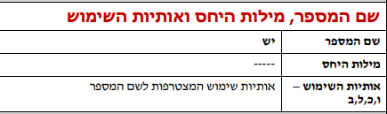
פרק א - שם המספר
בפרק זה יש לענות על כל השאלות. שאלה מבגרות. (חורף תשפ"ב)
לפניכם משפטים ובהם מספרים מודגשים וכן אפשרויות להגיית שם המספר. כתבו במילים את המספרים המודגשים (אין צורך לנקד( והקיפו את הצורה הנכונה מבין האפשרויות להגיית שם המספר
אחת מן המחאות החברתיות הגדולות שהיו בישראל מכונה "מחאת האוהלים". מחאה זו החלה באַרְבַּע עֶשְׂרֵה / אַרְבָּעָה עָשָׂר ביולי בשנת 2011 ________ .

Slide 15
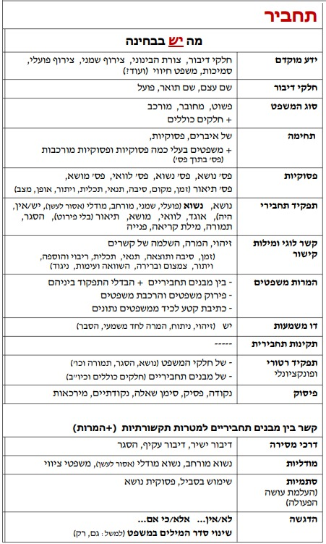
פרק ב - תחביר
בפרק זה עליכם לענות על 4 שאלות מתוך 5.
שימו לב:
בכל שאלה שתבחרו, ענו על כל הסעיפים.
תוכלו להיעזר בנספח 2 - דף העזר לבחינה (דף עזר לדוגמה ניתן להורדה ממרחב לשון בקמפוס).

Slide 16
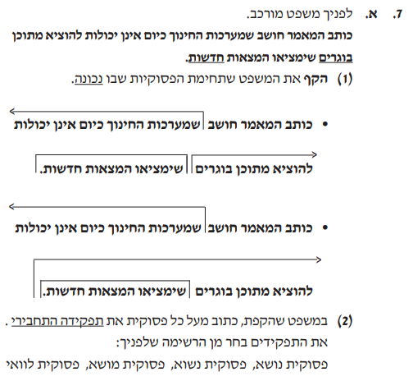
תפקידן התחבירי של הפסוקיות
פסוקית לוואי: פסוקית לוואי קשורה לאחד משמות העצם במשפט העיקרי.
פסוקית מושא: פסוקיות המושא, בדומה למושאים במשפט הפשוט, מתקשרות לפועל שבמשפט העיקרי באמצעות מילת יחס מוצרכת (מילה שצריך אותה).
מילות השעבוד האופייניות לפסוקית מושא הן: ש... כי... את מה ש... כדי לזהות את פסוקית המושא, מומלץ להחליף אותה במילים על הדבר או את הדבר.
פסוקית תיאור: פסוקיות תיאורים, בדומה לתיאורים במשפט הפשוט, משלימות את הפועל. הן אינן מוצרכות .בדומה לתיאורים, פסוקיות התיאור מתארות היבטים שונים של הפועל: זמן, מקום, סיבה, תכלית, אופן, מצב, תנאי או ויתור.

Slide 17
תפקידן התחבירי של הפסוקיות
פסוקית נושא: פסוקית נושא היא פסוקית שמשמשת כנושא במשפט העיקרי, לכן אין נושא בעיקרי. יש שני דגמים למשפט בעל פסוקית נושא: 1. פועל סביל (עיקרי) + מילת שעבוד: ידוע שפעם היו כאן יתושים וביצות. 2. מי ש.../ מה ש... + עיקרי: מי שטרח בערב שבת יאכל בשבת.
פסוקית נשוא: פסוקית נשוא היא פסוקית שמשמשת כנשוא במשפט העיקרי, לכן אין נשוא בעיקרי עצמו. דגם משפט מורכב עם פסוקית נשוא: נושא + אוגד + מילת שעבוד + פסוקית נשוא דוגמה: החלטת משרד הבריאות היא שתלמידי בתי הספר ילמדו מהבית.

Slide 18
סוגי משפטים
משפט פשוט: משפט שיש בו רק נשוא אחד.
דוגמה: חבריי פרסמו באינסטגרם תמונות מהבגרות.
משפט איחוי (מחובר): משפט הבנוי משני משפטים או יותר שלרוב יש ביניהם מילת קישור כמו: ו' החיבור, אך, אבל, למרות זאת, ואילו, לעומת זאת, לכן, לפיכך ועוד. דוגמה: חבריי פרסמו באינסטגרם תמונות מהבגרות, אבל אני עדיין לא פרסמתי.
משפט מורכב: משפט הבנוי משני משפטים או יותר שיש ביניהם קשר של שעבוד. אחד המשפטים נקרא עיקרי, והמשפט השני, התלוי בו, נקרא פסוקית.
דוגמה: החלטנו שנפרסם בקבוצה תמונות מהבגרות.
(בגרות חורף תשפ"ב)
לפניך משפט מורכב.
אם תקראו תגוביות על כתבות שעוסקות באקטיביסטים צעירים, ייתכן שתיתקלו בביקורת שלילית על האקטיביסטים.
תחם את הפסוקיות, וציין מעל כל פסוקית את התפקיד התחבירי שלה

Slide 19
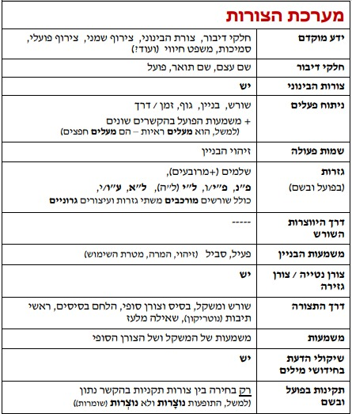
פרק ג - תורת הצורות
בפרק זה ענו על ארבע שאלות מתוך 5.
שימו לב:
בכל שאלה שתבחרו, ענו על כל הסעיפים.
תוכלו להיעזר בנספח 2 - דף העזר לבחינה.

Slide 20
בניינים ושורשים
שאלה מבגרות (קיץ תשפ"א, מועד ב / נבצרים)
לפניכם משפט.
אנשים העוסקים במקצועות ההוראה והסיעוד נוֹטִים להיות מאושרים, מכיוון שעבודה שיש בה משמעות מְרוֹמֶמֶת את מצב הרוח.
(1) הקיפו את צורת העתיד של הפועל נוֹטִים במשפט המודגש.
יִטּוּ, יַטּוּ, יֻטּוּ, יִנָּטוּ
(2) ציינו את השורש ואת הבניין של הפועל מְרוֹמֶמֶת.
השורש:_____________; הבניין:______________
• הקיפו את שם הפועל של הפועל מְרוֹמֶמֶת.
לְרַמּוֹת, לְרוֹמֵם, לְהָרִים, לְהִתְרוֹמֵם
כתבו מן השורש של הפועל מְרוֹמֶמֶת פועל בבניין הפעיל, בגוף נוכח, בציווי._______

Slide 21
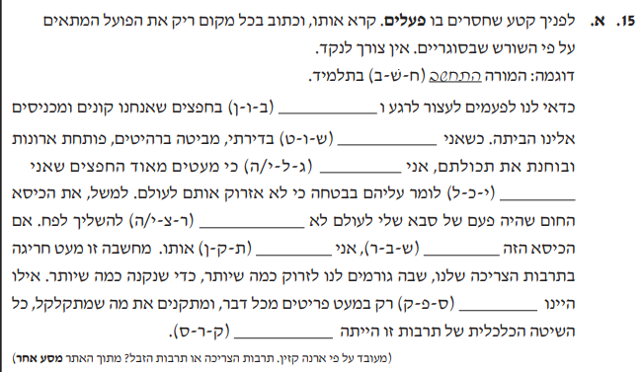
שאלה בניסוח בגרות מבחן מותאם
בשאלות מהסוג הזה יש לבדוק לאורך המשפט מין דקדוקי(זכר\נקבה) וזמנים על מנת ליצור את הפועל המתאים ביותר.

Slide 22
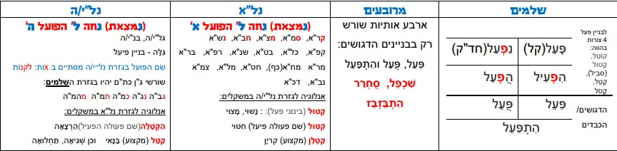
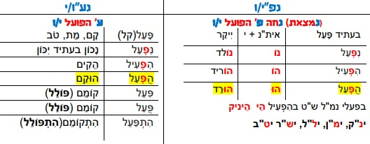
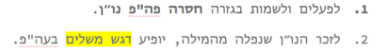
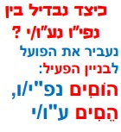
פינת הטיפים - גזרות. איך נדע איזו גזרה זו???
חפ"נ

Slide 23
xוּ =הופעל = נפי/"ו =נעו"/י
הוּרַד הוּקַם
העברה להפעיל
הוריד הקים
4= נעו/"י
ק-ו-מ
5= נפי/"ו
י-ר-ד

Slide 24
תצורת השם
שורש ומשקל
בסיס + צורן סופי
כיצד נבחין בין שתי הדרכים?
ננסה להשמיט את הסופיות:
אם מתקבל שורש (פועל) – דרך התצורה היא שורש ומשקל.
אם מתקבל שם עצם – דרך התצורה היא בסיס וצורן.
דוגמאות:
רקדן - אם נשמיט את הסופית xן יתקבל השורש ר-ק-ד,ומכאן שדרך התצורה היא שורש ומשקל (משקל קַטְלָן משמעות המשקל היא בעל מקצוע)
רפתן - אם נשמיט את הסופית xן יתקבל שם העצם רפת, ומכאן שדרך התצורה היא בסיס וצורן (משמעות הצורן הסופי היא בעל מקצוע)

Slide 25
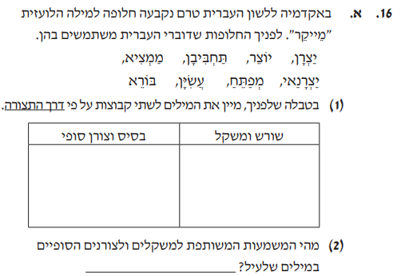
שאלה מבגרות (חורף תשע"ז)

Slide 26
סוג הצורן (גזירה\נטייה)
צורן נטייה
צורן המתווסף למילה ואינו יוצר ערך מילוני חדש (אינו משנה את המשמעות הבסיסית של המילה).
לדוגמה:
ילדה (צורן נטייה המציין מין) ילדות (צורן נטייה המציין ריבוי)
ילדתי (צורן נטייה המציין שייכות) ילדת כפר (צורן נטייה המציין סמיכות)
צורן גזירה
צורן היוצר ערך מילוני חדש. צורן בעל משמעות, כגון: שם תואר, בעל מקצוע, שם עצם מופשט וכו׳ .
לדוגמה:
בסיס + צורן: יֶלֶד+ון = יַלְדּוֹן (משמעות הקטנה)

Slide 27
שאלה מבגרות (קיץ תש"ף)
לפניך שני משפטים, ובכל אחד מהם מודגשת מילה.
(1)מִשְׁפָּטָן של הנשים שהתפרעו בהפגנה יחל בשבוע הבא.
(2)אביה של חברתי הוא מִשְׁפְּטָן ידוע.
השלם את המשפט שלפניך.
במילה המודגשת במשפט (1) סוג הצורן הסופי הוא __________ ומשמעותו ___________ ,
ובמילה המודגשת במשפט (2) סוג הצורן הסופי הוא __________ ומשמעותו ___________ .

Slide 28
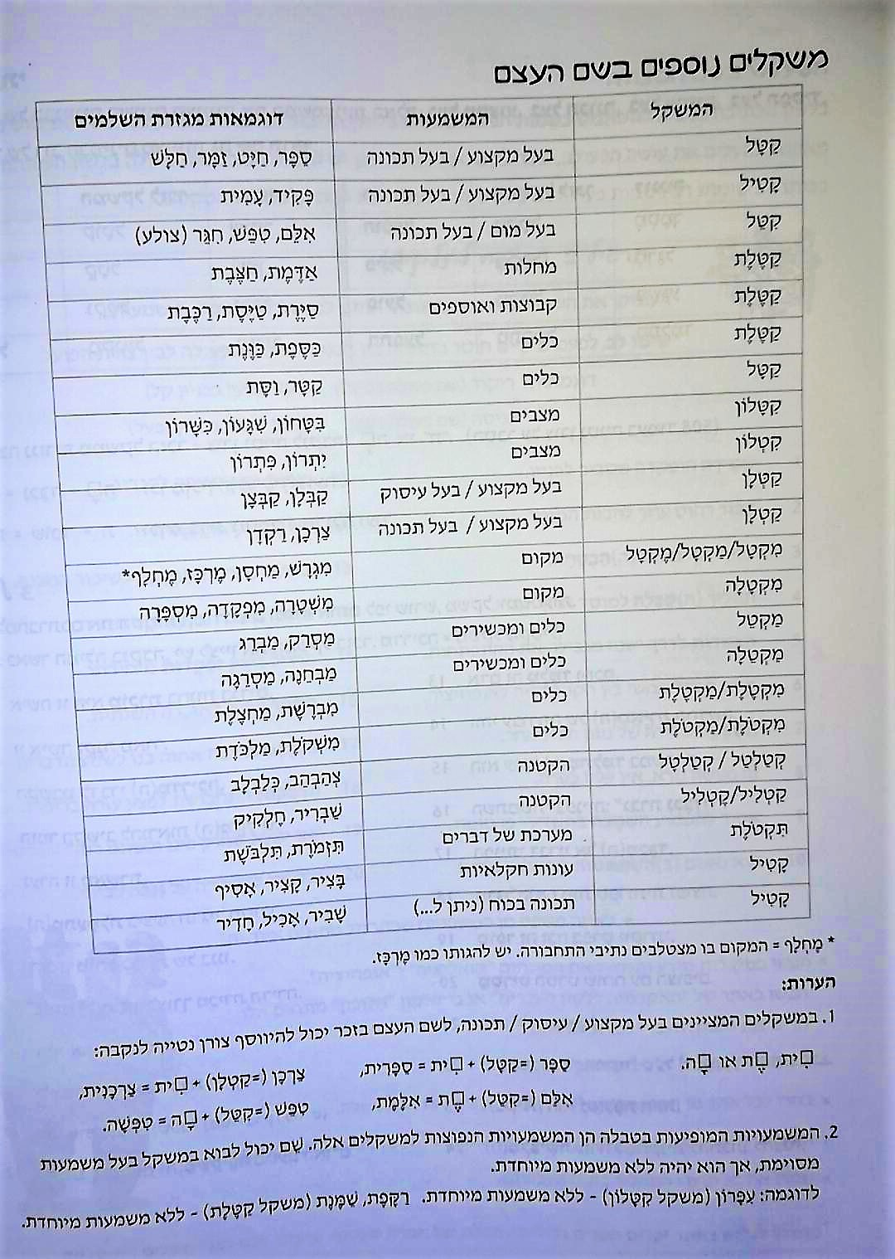
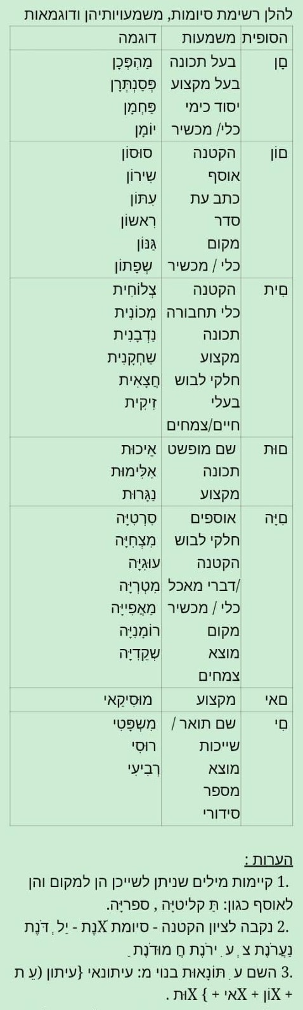

Slide 29
חלוקת הזמן במהלך הבחינה

Slide 30

חלוקת הזמן במהלך הבחינה
בבחינה יש לענות על:
כל שאלות הבנת הנקרא
שאלת מטלת הכתיבה הקדישו לחלק זה כשעה וחצי
שם המספר
ארבע שאלות מפרק התחביר או מפרק תורת הצורות כשעה ורבע
אל תמהרו למסור את הבחינה!!
כ-15 דקות השאירו לבדיקה:
בדקו שעניתם על כל השאלות, קראו את התשובות שכתבתם, ובדקו שלא טעיתם.

Slide 31
זמן לשאלות שלכם

Slide 32
הקדישו כמה דקות
למלא משוב קצר
Notes:
https://docs.google.com/forms/d/e/1FAIpQLSeRrp7K0f-cOQ_hxpb0ojeBd4I2dteZMTjpp1r0jMl2uyj_SA/viewform?usp=sf_link

Slide 33

קמפוס אורט - אביב אתכם ללמידה ולהצלחה בבחינת הבגרות
מותאם למיקוד חורף תשפ"א
https://campus.ort.org.il/
ספרות
אזרחות
היסטוריה
תנ"ך - תכנית לימודים החדשה
תנ"ך - תכנית לימודים הישנה
לשון עברית והבעה
אנגלית - MODULE C ו-MODULE E
אם אין לכם שם משתמש – לחצו על כניסת אורח

Slide 34
תודה לכולם!

